Slide 1
Metodické setkání s příjemci
výzva 009
PhDr. Melanie Zajacová, Ph.D.

Slide 2
Výzva 009 – součinnost s MPSV
Cílem aktivit je personálně posílit výkon sociální práce na obcích a krajích, zvýšit dostupnost sociální práce a zvýšit profesionální výkon sociálních pracovníků.
Jedná se o vytvoření nových pracovních pozic nebo rozšíření/navýšení úvazků pracovních pozic
Sociální pracovník – garant
Case manager
Evaluace

Slide 3
Předpoklady pro výkon povolání sociálního pracovníka
Odborná způsobilost § 110 odst. 4 zákona č. 108/2006 Sb., o sociálních službách
vyšší odborné vzdělání získané absolvováním vzdělávacího programu akreditovaného podle zvláštního právního předpisu v oborech vzdělání zaměřených na sociální práci a sociální pedagogiku, sociální pedagogiku, sociální a humanitární práci, sociální práci, sociálně právní činnost, charitní a sociální činnost;
vysokoškolské vzdělání získané studiem v bakalářském, magisterském nebo doktorském studijním programu zaměřeném na sociální práci, sociální politiku, sociální pedagogiku, sociální péči, sociální patologii, právo nebo speciální pedagogiku, akreditovaném podle zvláštního právního předpisu.

Slide 4
Činnosti sociálního pracovníka
§ 109 zákona č. 108/2006 Sb., o sociálních službách, například:
sociální šetření,
sociálně právní poradenství,
analytická, metodická a koncepční činnost v sociální oblasti,
depistážní činnost,
poskytování krizové pomoci,
sociální poradenství a sociální rehabilitace,
zjišťování potřeb obyvatel obce a kraje,
koordinuje poskytování sociálních služeb.

Slide 5
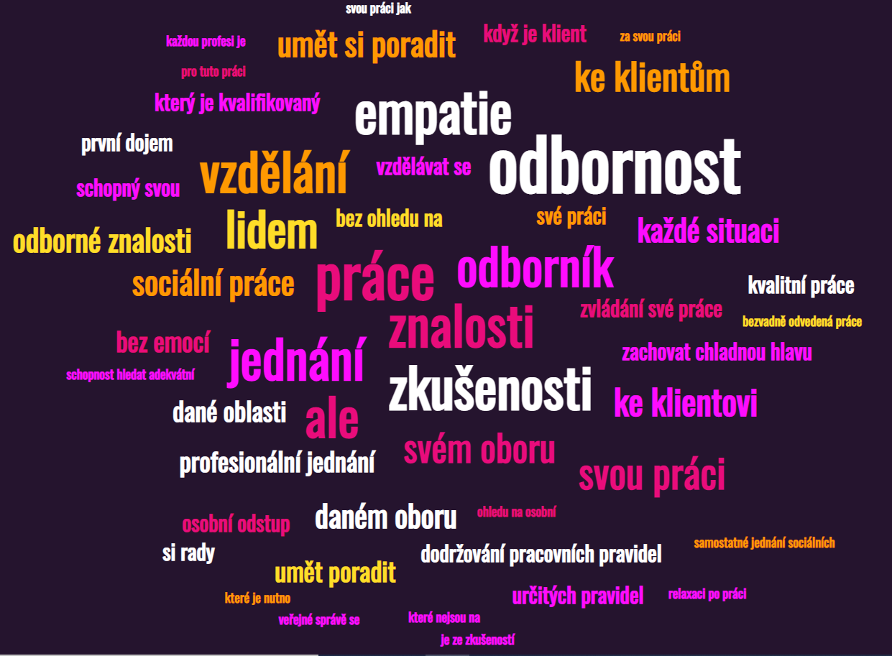
Sociální práce jako profese
Výzkumná zpráva: Analýza dopadů pandemické zkušenosti na sociální pracovníky ve veřejné správě

Slide 6
ETIKA SOCIÁLNÍ PRÁCE
www.socialniprace.cz

Slide 7
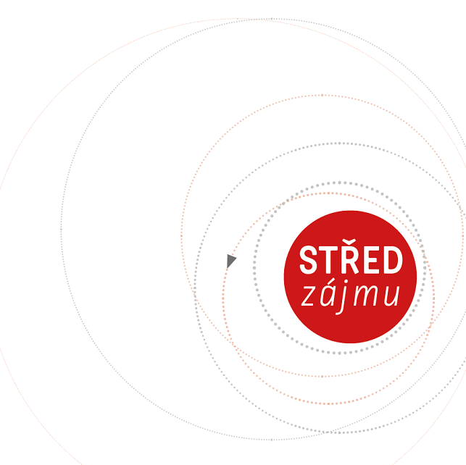
člověk
www.czechdesign.cz

Slide 8
Počet sociálních pracovníků v ČR
zdroj: MPSV, 2022

Slide 9
Pole sociální práce
Sociální práce v přenesené působnosti (KÚ, ORP, POÚ)
Sociální práce v samostatné působnosti
Sociální práce v rámci projektů hrazených z ESF
Sociální práce v sociálních službách
Sociální práce v ostatních resortech
Sociální práce v rámci SPOD
Sociální práce na ÚP
Sociální práce ve zdravotnictví
…

Slide 10
Výzvy 009 (a 008) – otázky sociální práce
Jaké jsou kompetence sociálního pracovníka na (malých) obcích (pomezí sociální práce v projektu vs. přenesená působnost vs. sociální služba)
Jak vhodně nastavit spolupráci sociálních pracovníků financovaných v rámci projektů OPZ+ se sociálními pracovníky obcí (v rámci úřadu i mezi úřady)
Jak vhodně nastavit spolupráci sociálních pracovníků financovaných v rámci projektů OPZ+ s pracovníky OSPOD

Slide 11
Výzva 009 – otázky sociální práce
všichni sociální pracovníci zaměstnaní v těchto projektech, jsou projektovými sociálními pracovníky, tj. mimo přenesenou působnost.
výzva je zaměřená mimo nebo nad rámec výkonu sociální práce v přenesené působnosti podle zákona o sociálních službách a zákona o pomoci v hmotné nouzi (zavádějící formulace ve znění).
žadatelé (zejm. obce I. typu) budou v kontaktu s ORP, kam spadají (garant je na ORP), a ideálně i jejich prostřednictvím s KÚ. Na schůzky s realizátory jsou zváni i zástupci KÚ s tím, že faktickou „pravomoc“ vůči projektovým zaměstnancům KÚ nemá. Z tohoto důvodu je podmínkou výzvy spolupráce s MPSV.

Slide 12
Výzva 009 – otázky sociální práce
vzhledem k tomu, že ve výzvě 009 se jedná o projektové činnosti hrazené z ESF, nejedná se o výkon činností sociální práce v přenesené působnosti dle zák. o sociálních službách a zák. o pomoci v hmotné nouzi, byť na sebe navazují a úzce spolu souvisí.
zaměstnanec projektu nevykonává přenesenou působnost, tj. správní činnost v sociálních službách dle vyhlášky č. 512/2002 Sb. a tudíž nemusí absolvovat zkoušku ZOZ.
ze stejných důvodů tento zaměstnanec nemá přístup do Jednotného informačního systému a nezapisuje do SZSP ani v něm neeviduje v něm žádné intervence.

Slide 13
Výzva 009 – otázky sociální práce
v případě projektů se nejedná ani o poskytování sociální služby. Tzn. že realizátor neuzavírá smlouvu o poskytování služby ani nevytváří Standardy.
individuální plán spolupráce není realizátorům uloženo zpracovávat, nicméně jsou povinni vést evidenci o spolupráci s klienty.
sociální pracovníci v projektech, obdobně jako ostatní sociální pracovníci, budou používat různé metody sociální práce a přístupy (soustředit se na nové postupy a procesy vyhodnocování).

Slide 16
Sociální pracovník roku 2024
Sociální pracovník
Sociální práce/sociálna práca
socialninovinky.cz
Ministr Jurečka vyhlásil nominace do VII. ročníku ocenění Gratias 2024 pro sociální pracovnice a pracovníky (mpsv.cz)

Slide 17
Děkuji vám za spolupráci!
PhDr. Melanie Zajacová, Ph.D.
melanie.zajacova@mpsv.cz, 221 922 289, 770 123 984

